Slide 1
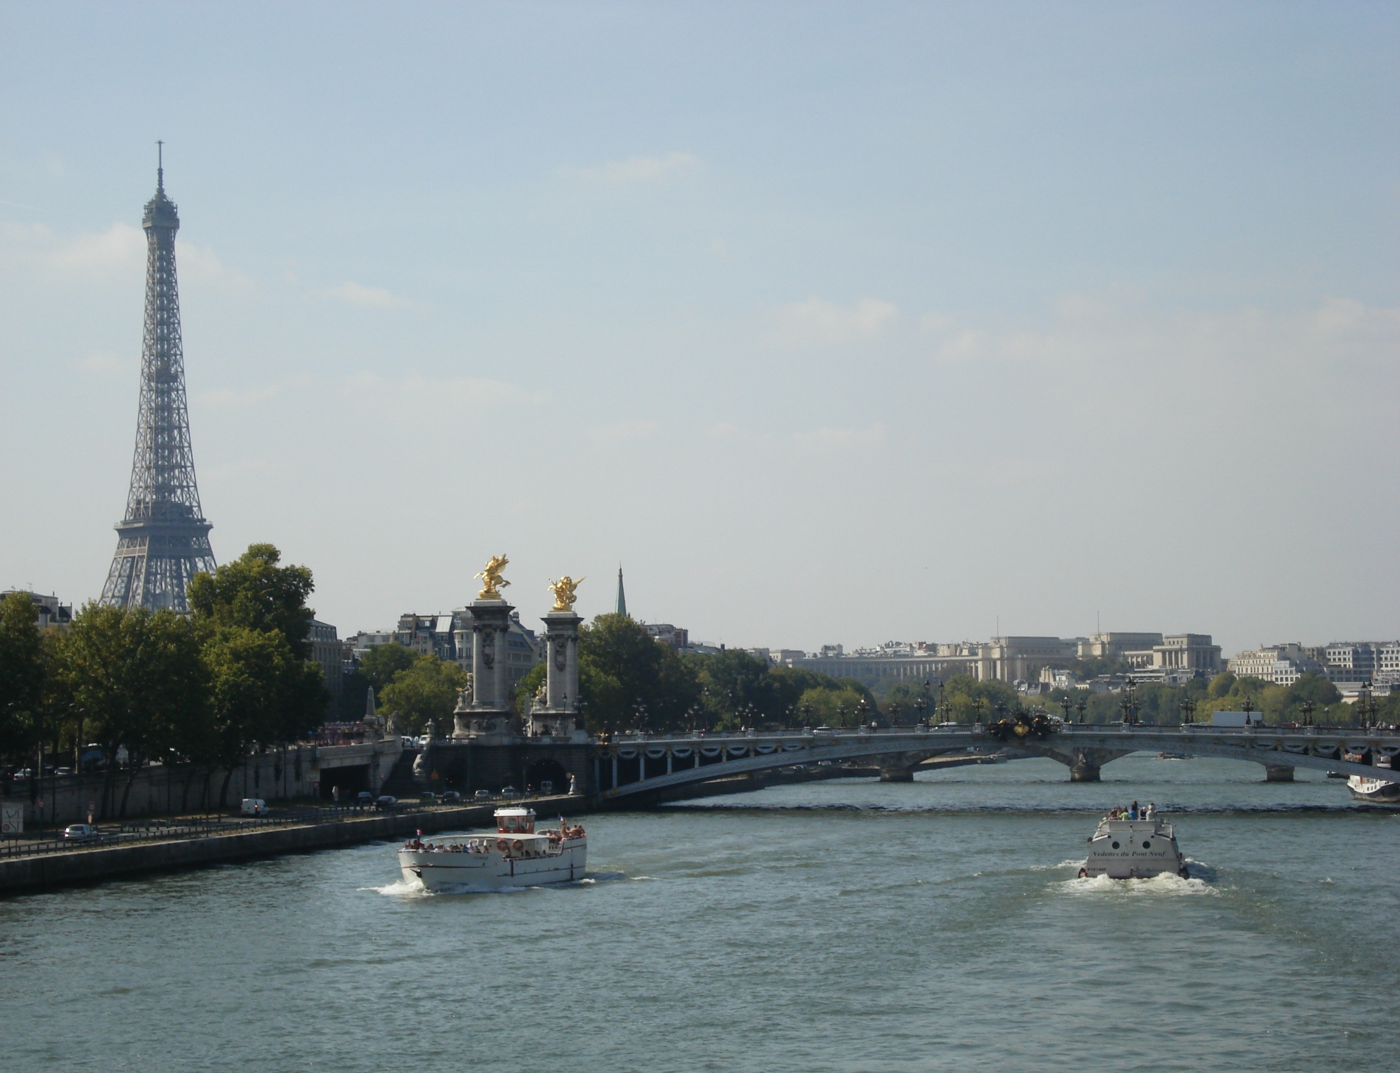
UNIVERSIDAD AUTÓNOMA DEL ESTADO DE MÉXICO
FACULTAD DE DERECHO
MAESTRÍA EN
DERECHO AMBIENTAL
Educación y cultura ambiental
Autor de la presentación:
José Gerardo Moreno Ayala
Febrero de 2016
Foto: Moscas navegantes© 2007 José Gerardo Moreno Ayala

Slide 2

UAEM/ Facultad de Derecho
JGMA/ Educación y cultura ambiental
El desarrollo económico como crecimiento económico sostenido
Desde 1972, con la Declaración sobre el establecimiento de un nuevo orden internacional, se consideró estudiar el problema de las materias primas y el desarrollo, que reveló la idea de que la biosfera está al servicio del desarrollo económico.
La noción de desarrollo de la ONU está mal definida y sesgada hacia el crecimiento.
La ONU demanda “…un nuevo concepto de desarrollo, que tenga en cuenta la satisfacción de las necesidades y los deseos de todos los habitantes de la Tierra, el pluralismo de las sociedades y el equilibrio y armonía entre el hombre y el ambiente. Lo que busca es la erradicación de la pobreza, del hambre, del analfabetismo, de la contaminación, de la explotación y de la dominación” (ONU, 1976, citado en González, 2008: 41) y en la Carta de Belgrado (PNUMA-UNESCO) afirma que los recursos de la tierra deben beneficiar y mejorar la calidad de vida de toda la humanidad.
Sin embargo, debido a la vaguedad de lo que es calidad de vida, desarrollo humano o desarrollo de recursos se privilegia su medición mediante indicadores cuantitativos de crecimiento.
Notes:
También debe reconocerse que existía una preocupación por la caída en los términos de intercambio de los países en desarrollo derivado de una división internacional del trabajo, los diferenciales de productividad y el dominio neocolonial de los países desarrollados.

Slide 3
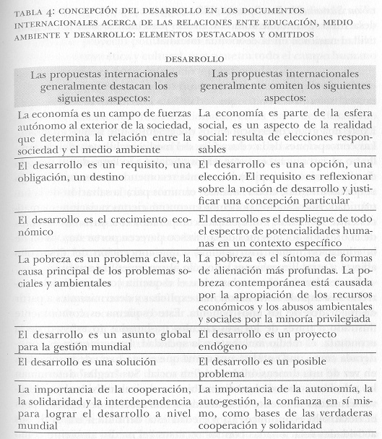
UAEM/ Facultad de Derecho
JGMA/ Educación y cultura ambiental
El desarrollo económico como crecimiento económico sostenido

Slide 4
UAEM/ Facultad de Derecho
JGMA/ Educación y cultura ambiental
El desarrollo económico como crecimiento económico sostenido
El problema del desarrollo es la pobreza, la cual conlleva la degradación del medio ambiente, y la solución es el crecimiento y el desarrollo económico (CyDE).
Para erradicar el subdesarrollo se debe apoyar el acceso a recursos financieros, beneficiarse de la apertura comercial, promover la creación de capacidad y uso de tecnología moderna, mejorar los recursos humanos, la capacitación y la educación, en suma, invoca la integración de todos los países al sistema comercial y productivo mundial.
La visión de desarrollo de la ONU no es histórica, ni crítica ni contextual y no reconoce los límites al crecimiento continuo ni los problemas éticos y, por supuesto, que el estilo de crecimiento y desarrollo predominante es la raíz y determinante de los problemas socio-ecológicos actuales (pobreza y degradación del medio ambiente incluidos).
La noción del desarrollo es polisémica y, por lo tanto debe esclarecerse primero su origen, sus diferentes significados y los grupos que las sostienen, no deben soslayarse las propuestas de desarrollo endógeno, local o alternativo.

Slide 5
UAEM/ Facultad de Derecho
JGMA/ Educación y cultura ambiental
El desarrollo económico como crecimiento económico sostenido
Es inquietante el papel que se le asigna a la educación en la ecuación educación-desarrollo-crecimiento económico-solución a todos los problemas:
La educación es una inversión y no un gasto, lo cual “…ha incitado a las personas y a los gobiernos a financiar con más generosidad la educación, pero también a ser más exigentes en el momento de evaluarla: quieren saber qué están ‘comprando’ exactamente y cuál es su contenido, su calidad e incluso su rentabilidad” (UNESCO, 1999, citado en González, 2008: 44).
Frente a las nociones de solidaridad, cooperación e interdependencia están las de autonomía, autogestión y autosuficiencia, pero es cuestionable sobre todo que el desarrollo sustentable se conciba como medio para incrementar la competitividad.

Slide 6
UAEM/ Facultad de Derecho
JGMA/ Educación y cultura ambiental
Conclusiones
A lo largo de 30 años la concepción de educación, medio ambiente y desarrollo de la ONU ha sido coherente y no ha variado. Sin embargo, la visión de la UNESCO es menos instrumental y su concepción del desarrollo más abierta.
Economía
Medio ambiente
Sociedad
El desarrollo sustentable, de estrategia pertinente a proyecto universal de civilización.
La educación, estrategia principal para “movilizar las mentes”.
La educación ambiental subsumida a proyecto político-económico de desarrollo sustentable.

Slide 7
UAEM/ Facultad de Derecho
JGMA/ Educación y cultura ambiental
Conclusiones
El desarrollo sustentable reduce el medio ambiente a conjunto de recursos y a los seres humanos a consumidores-productores.
No considerar a propuestas de ONU como credos, sino tomar distancia crítica.
Valorar si no es el menú de propuestas de los organismos internacionales (calidad y uso estrecho) lo que determina el poco éxito de la educación ambiental.
La EA es y debe ser un espacio de libertad y reflexión crítica.

Slide 8
UAEM/ Facultad de Derecho
JGMA/ Educación y cultura ambiental
Bibliografía:
Sauvé y otros (2008) “Tres décadas de normatividad internacional para la educación ambiental: Una crítica hermenéutica del discurso de Naciones Unidas” en Édgar Javier González Gaudiano (Coord.), Educación, medio ambiente y sustentabilidad, México, Universidad Autónoma de Nuevo León-Siglo XXI Editores. (Pp. 40-52).

